Slide 1
Wieczór wigilijny
CHRISTMAS EVE

Slide 2
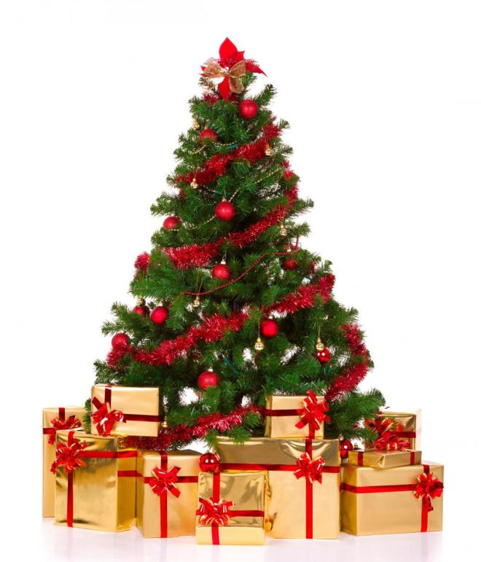
Chronologia podczas wieczoru wigilijnego:
-dekoracja choinki

Slide 3
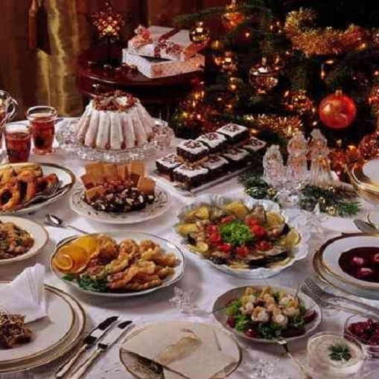
-przygotowanie potraw

Slide 4
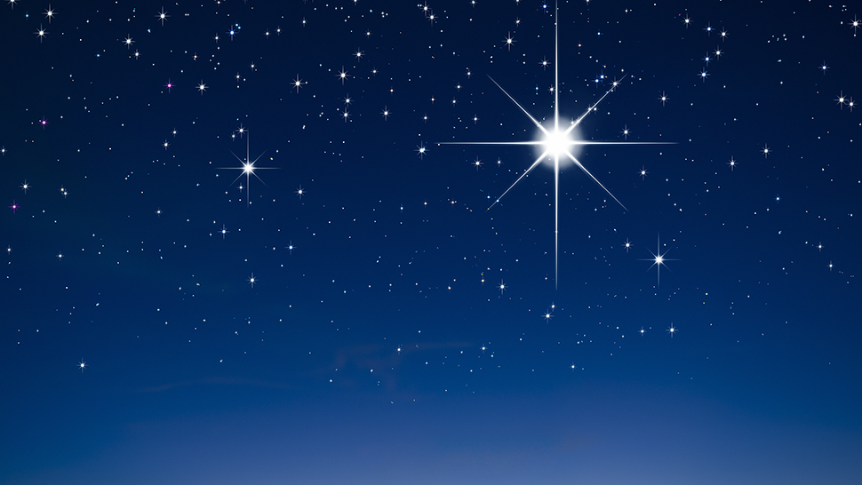
-oczekiwanie na pierwszą gwiazdkę

Slide 5
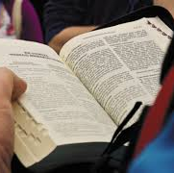
-czytanie Pisma Świętego

Slide 6
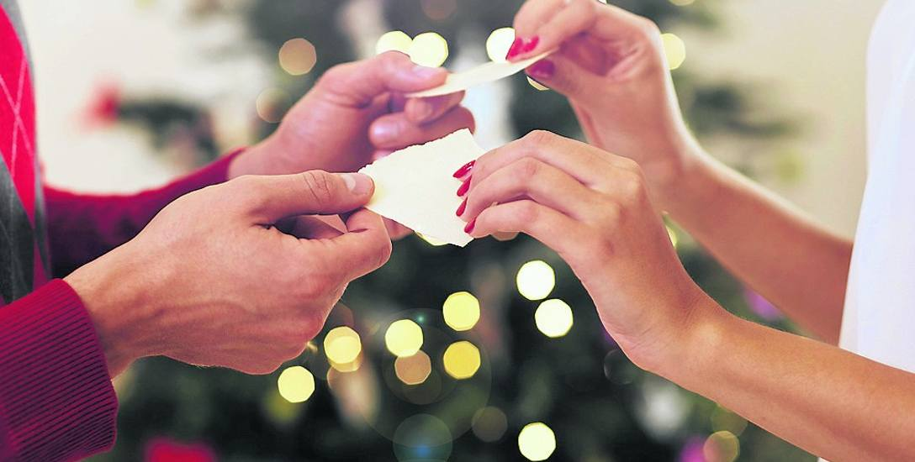
-dzielenie się opłatkiem

Slide 7
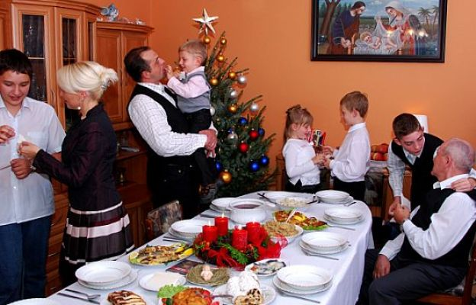
-wspólny posiłek

Slide 8
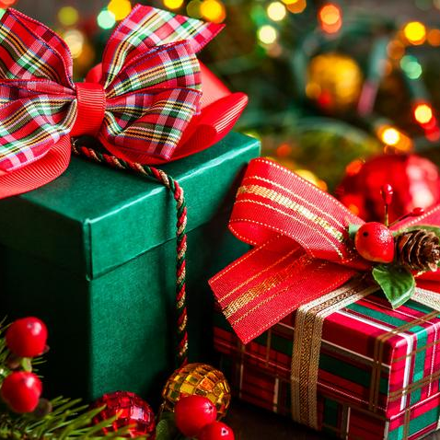
-rozdanie prezentów

Slide 9
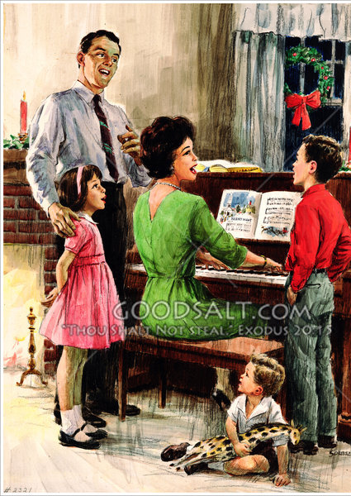
-śpiew kolęd

Slide 10
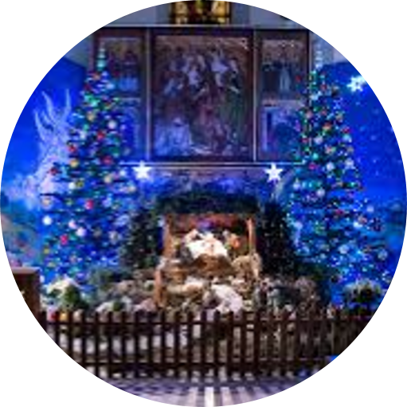
-udział w pasterce

Slide 11
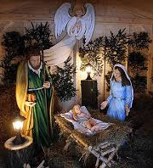
Symbole wigilijne
-żłobek

Slide 12
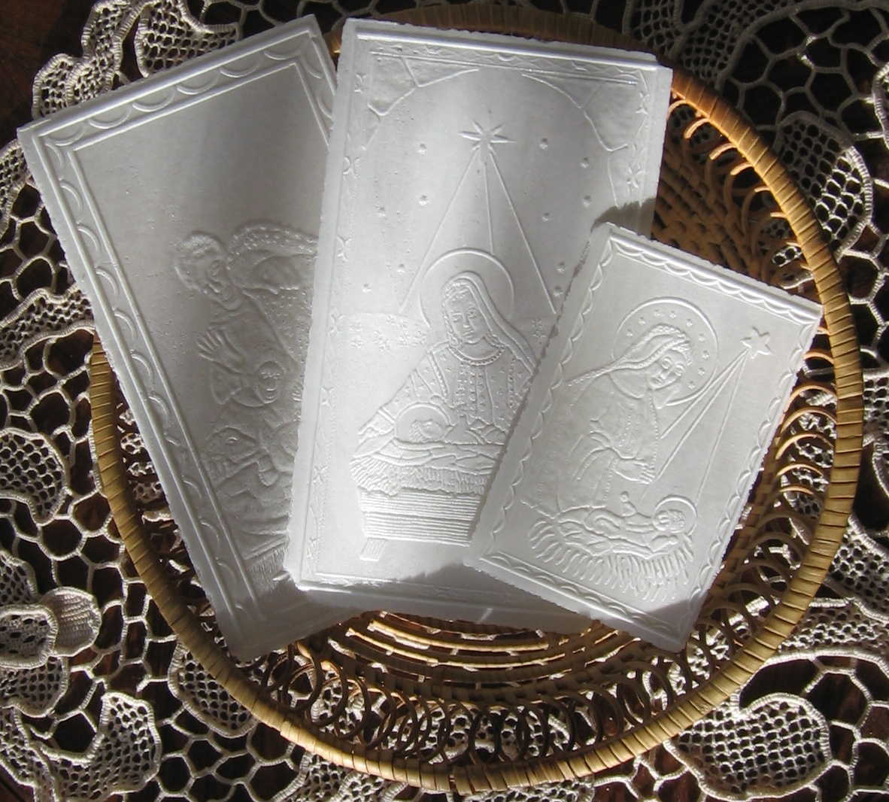
-opłatek

Slide 13
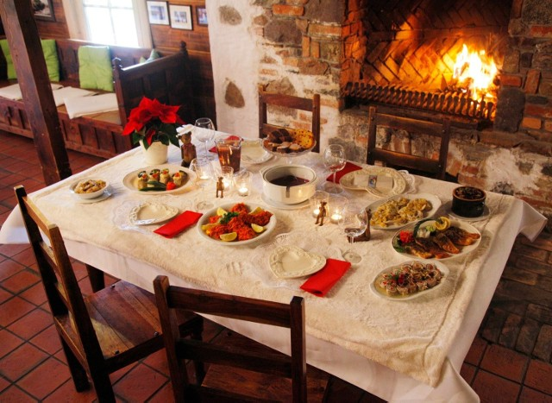
-wolne miejsce dla nieznajomego

Slide 14
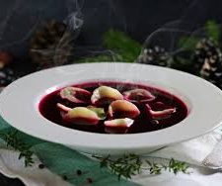
Typowe dania wigilijne:
-barszcz z uszkami

Slide 15
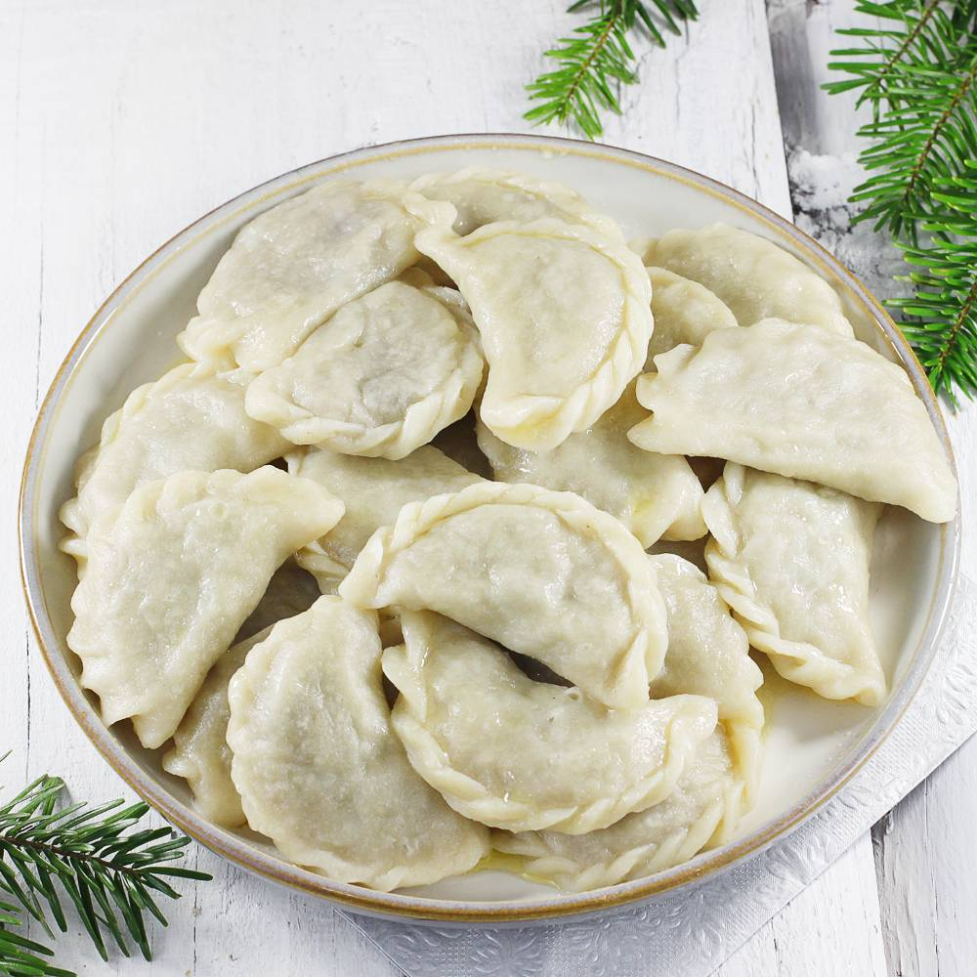
-pierogi z kapustą i grzybami

Slide 16
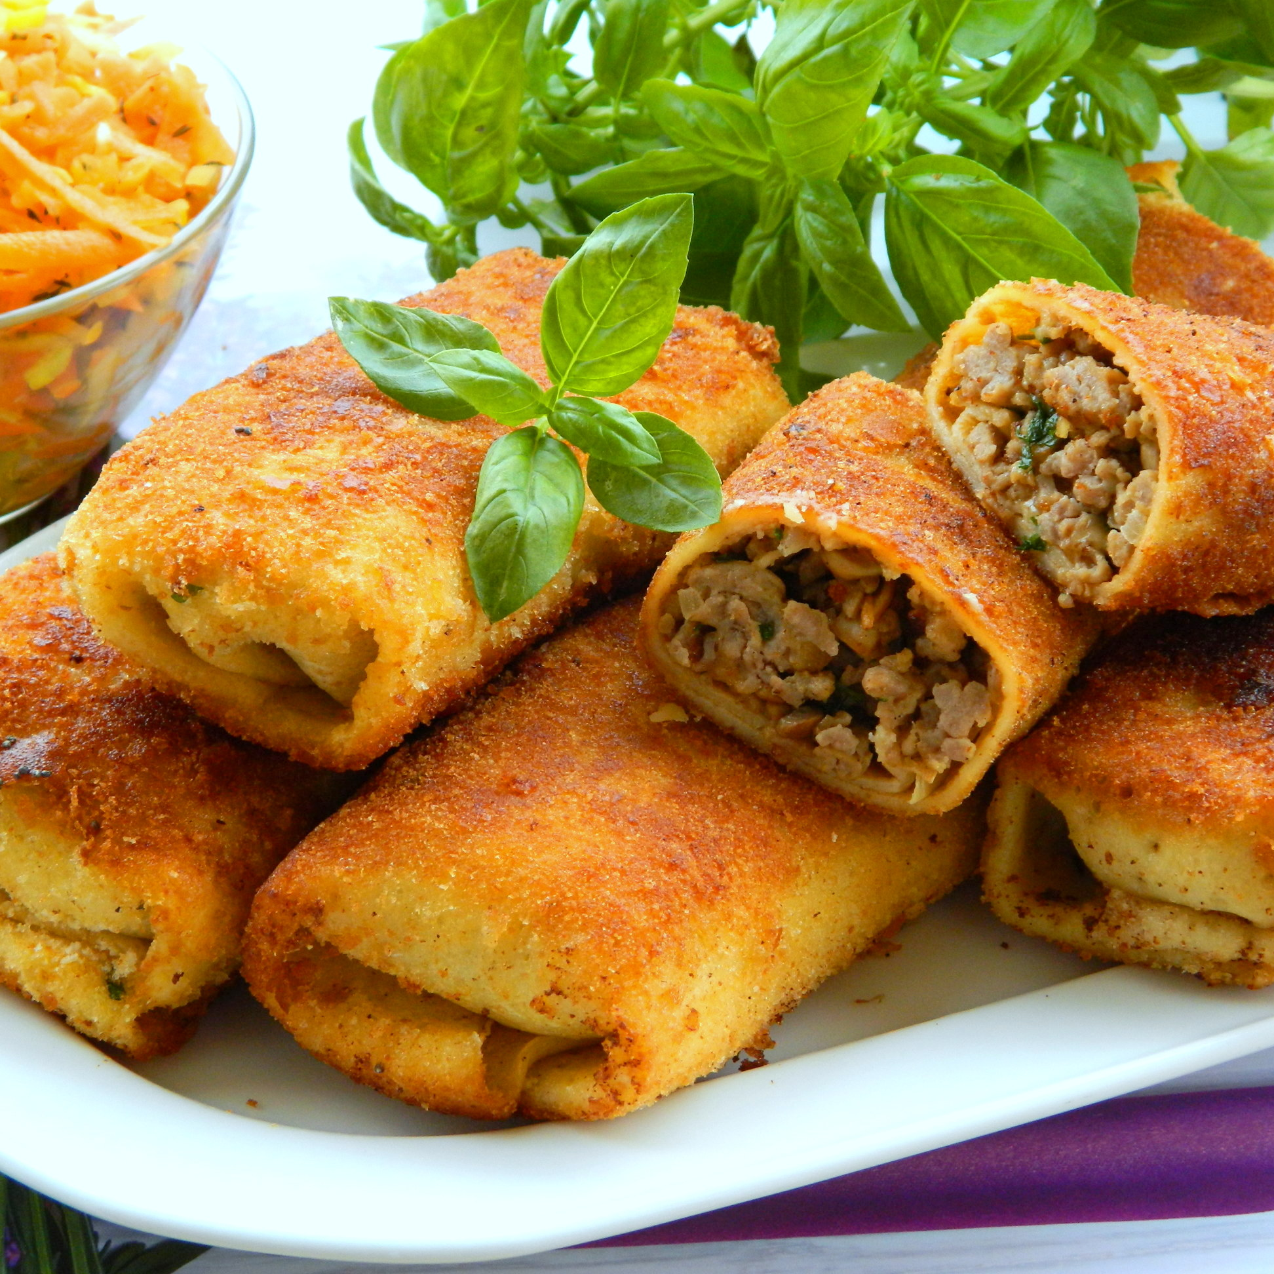
-krokiety

Slide 17
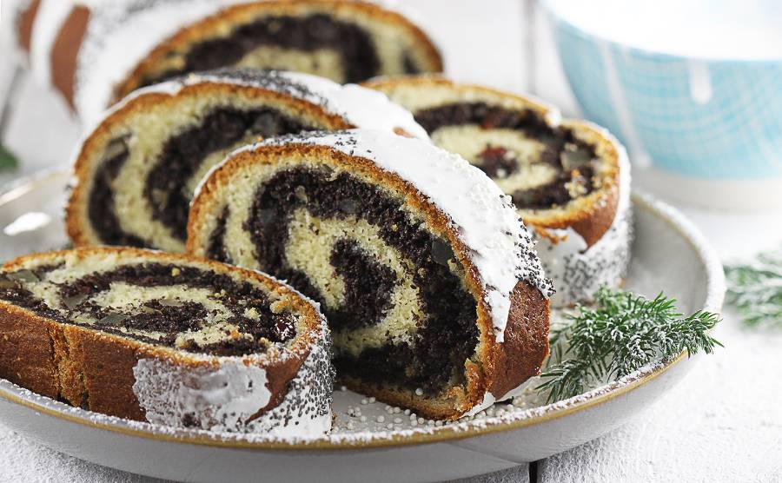
-makowiec

Slide 18
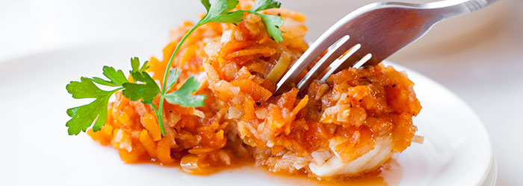
-ryba po grecku

Slide 19
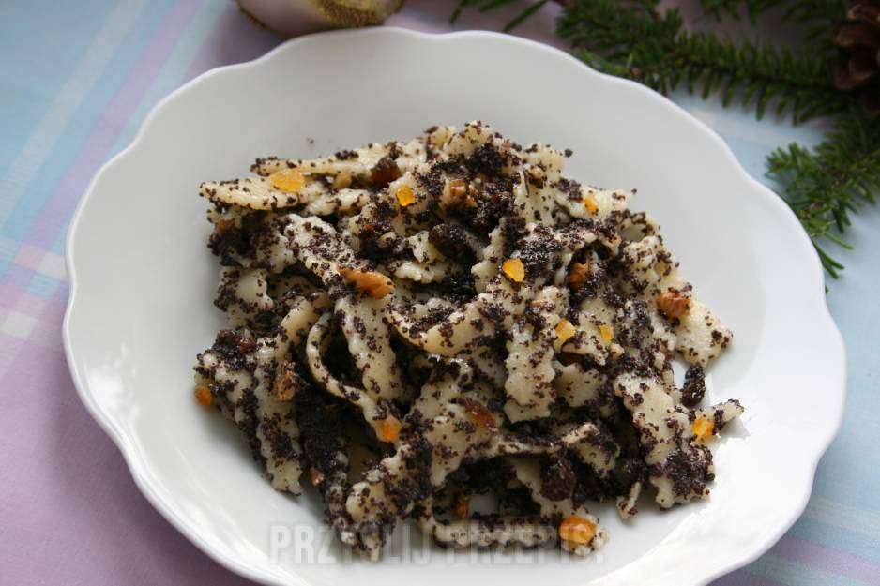
-kluski z makiem

Slide 20
Dziękujemy
za
uwagę!

